Slide 1
Interpretable LLM Routing via SAE-Based Contextual Bandits
팀원 : 20231851 이도현
https://github.com/ldh-at/LLM_router.git

Slide 2

문제 제기
사람들이 여러 LLM을 쓸 때 어떤 LLM이 답변을 더 잘 해주는지 명확하게 알지 못하고 LLM을 쓴다.
기업이나 사용자가 LLM이 좋은 답변을 하는지 평가하기 쉽지 않다.
단순 알고리즘으로는 해결할 수 없다.

Slide 3
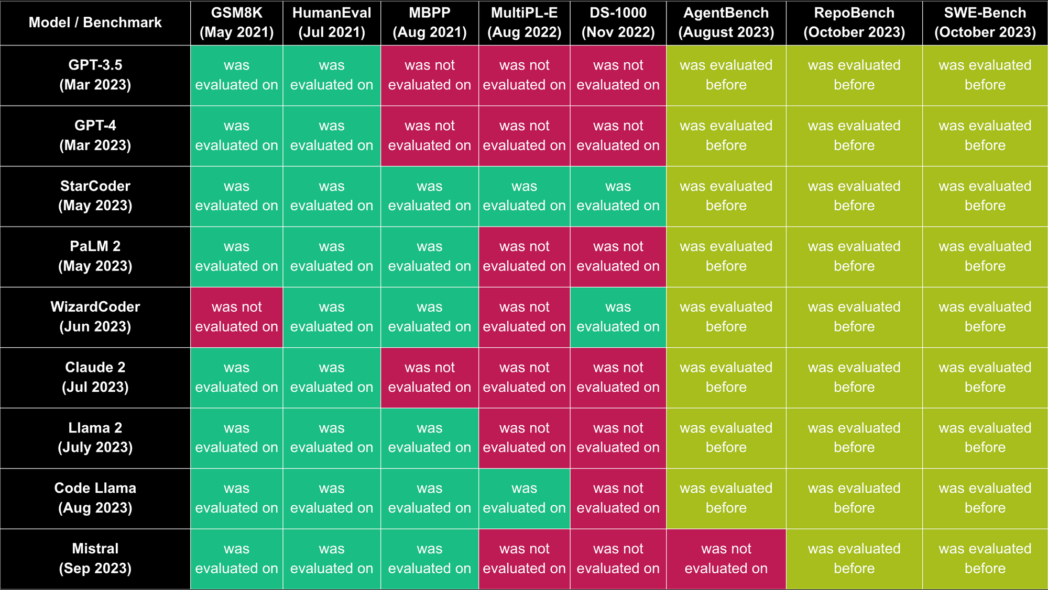
현재까지의 LLM 평가 방식
Input마다 “어떤 모델이 잘할지” 예측하는 것이 어려움
cost–accuracy tradeoff explicit하게 다루지 못함
=> 애초에 LLM 모델 답변 평가와 의미별 정확도를 따지기 힘듬
=>Benchmark를 이용함

Slide 4
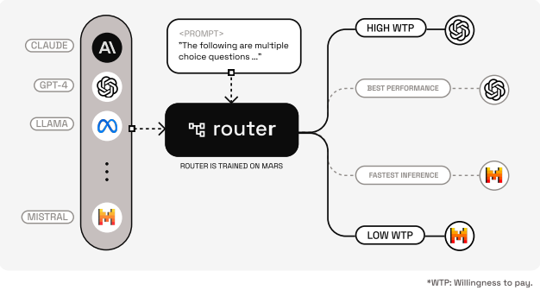
LLM routing
프롬프트에 대해 가장 좋은 답변을 하는 LLM 으로 보내는 라우터가 필요하다.

Slide 5
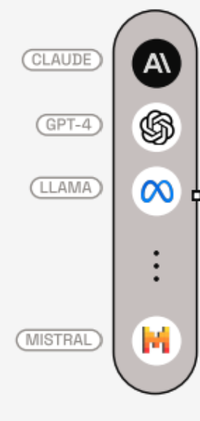
프로젝트 주제 및 목표
prompt
여러 가지 LLM을 모두 써봐야할까?
'TASK: Solve the following grade school math problem and provide a numerical answer.\nThe following are examples of grade scho …
=> prompt 에 따라 다름
프롬프트의 의미별로 가장 답변을 잘하는 LLM을 골라주는 라우터를 만들자

Slide 6
데이터 셋 - ROUTERBENCH
아래 8개의 벤치마크의 질문에 대한 11개 모델의 프롬프트, 답변, 정답, 비용을 모아둠
1. ARC — 과학지식과 논리적 추론을 요구하는 고난도 과학·리딩 문제
2. HellaSwag — 상식 기반 시나리오 추론을 평가하는 자연스러운 문장 완성
3. Winogrande — 자연어 참조 해석과 상식적 판단을 묻는 코어퍼런스 문제
4. MMLU — 57개 분야의 전문지식 이해도를 평가하는 다도메인 QA
5. GSM8K / MATH — 단계적 계산과 체계적 수학 추론 능력을 측정
6. TruthfulQA — 환각을 유도하는 질문에 대한 사실성·정확성 평가
7. BBH — 일반 LLM이 취약한 고난도 논리·추론 태스크 모음
8. HumanEval / BoolQ — 코드 생성 정확도 및 문맥 기반 QA 능력 평가

Slide 7
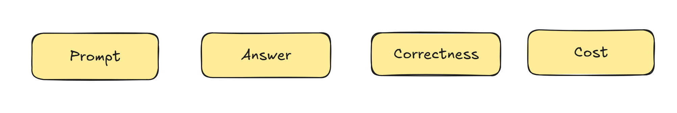
데이터 셋 - ROUTERBENCH
아래 8개의 벤치마크의 질문에 대한 11개 모델의 프롬프트, 답변, 정답, 비용을 모아둠
q
aqns
\q
qms
'TASK: Solve the following grade school math problem and provide a numerical answer.\nThe following are examples of grade scho …
Answer: To solve this problem… answer is “20”
완전한 정답 [1.0]
불완전한 설명 [0.75]
틀림 [0.0]
0.00035$
8:1:1로 train/ val/ test로 사용했다.

Slide 8
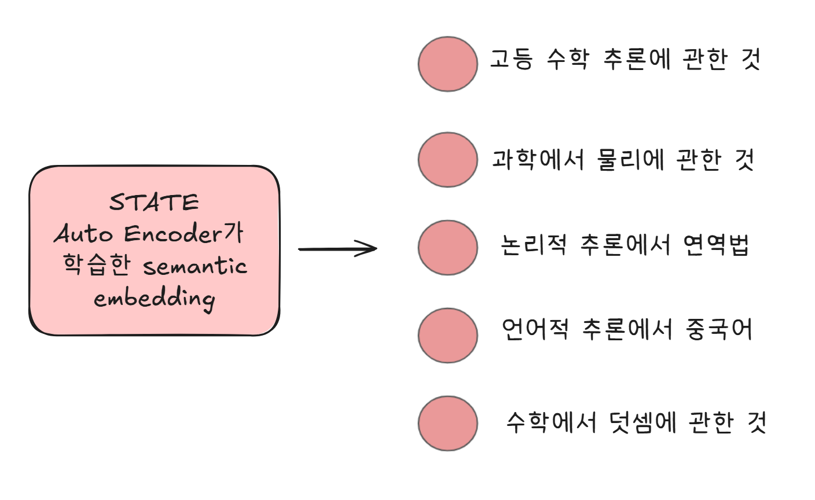
강화학습 구조 - STATE
연구에서 가장 핵심이 되고 고민을 많이한 부분으로 STATE는 SAE를 이용해 프롬프트를 semantic 으로 분리한 embedding이다.

Slide 9
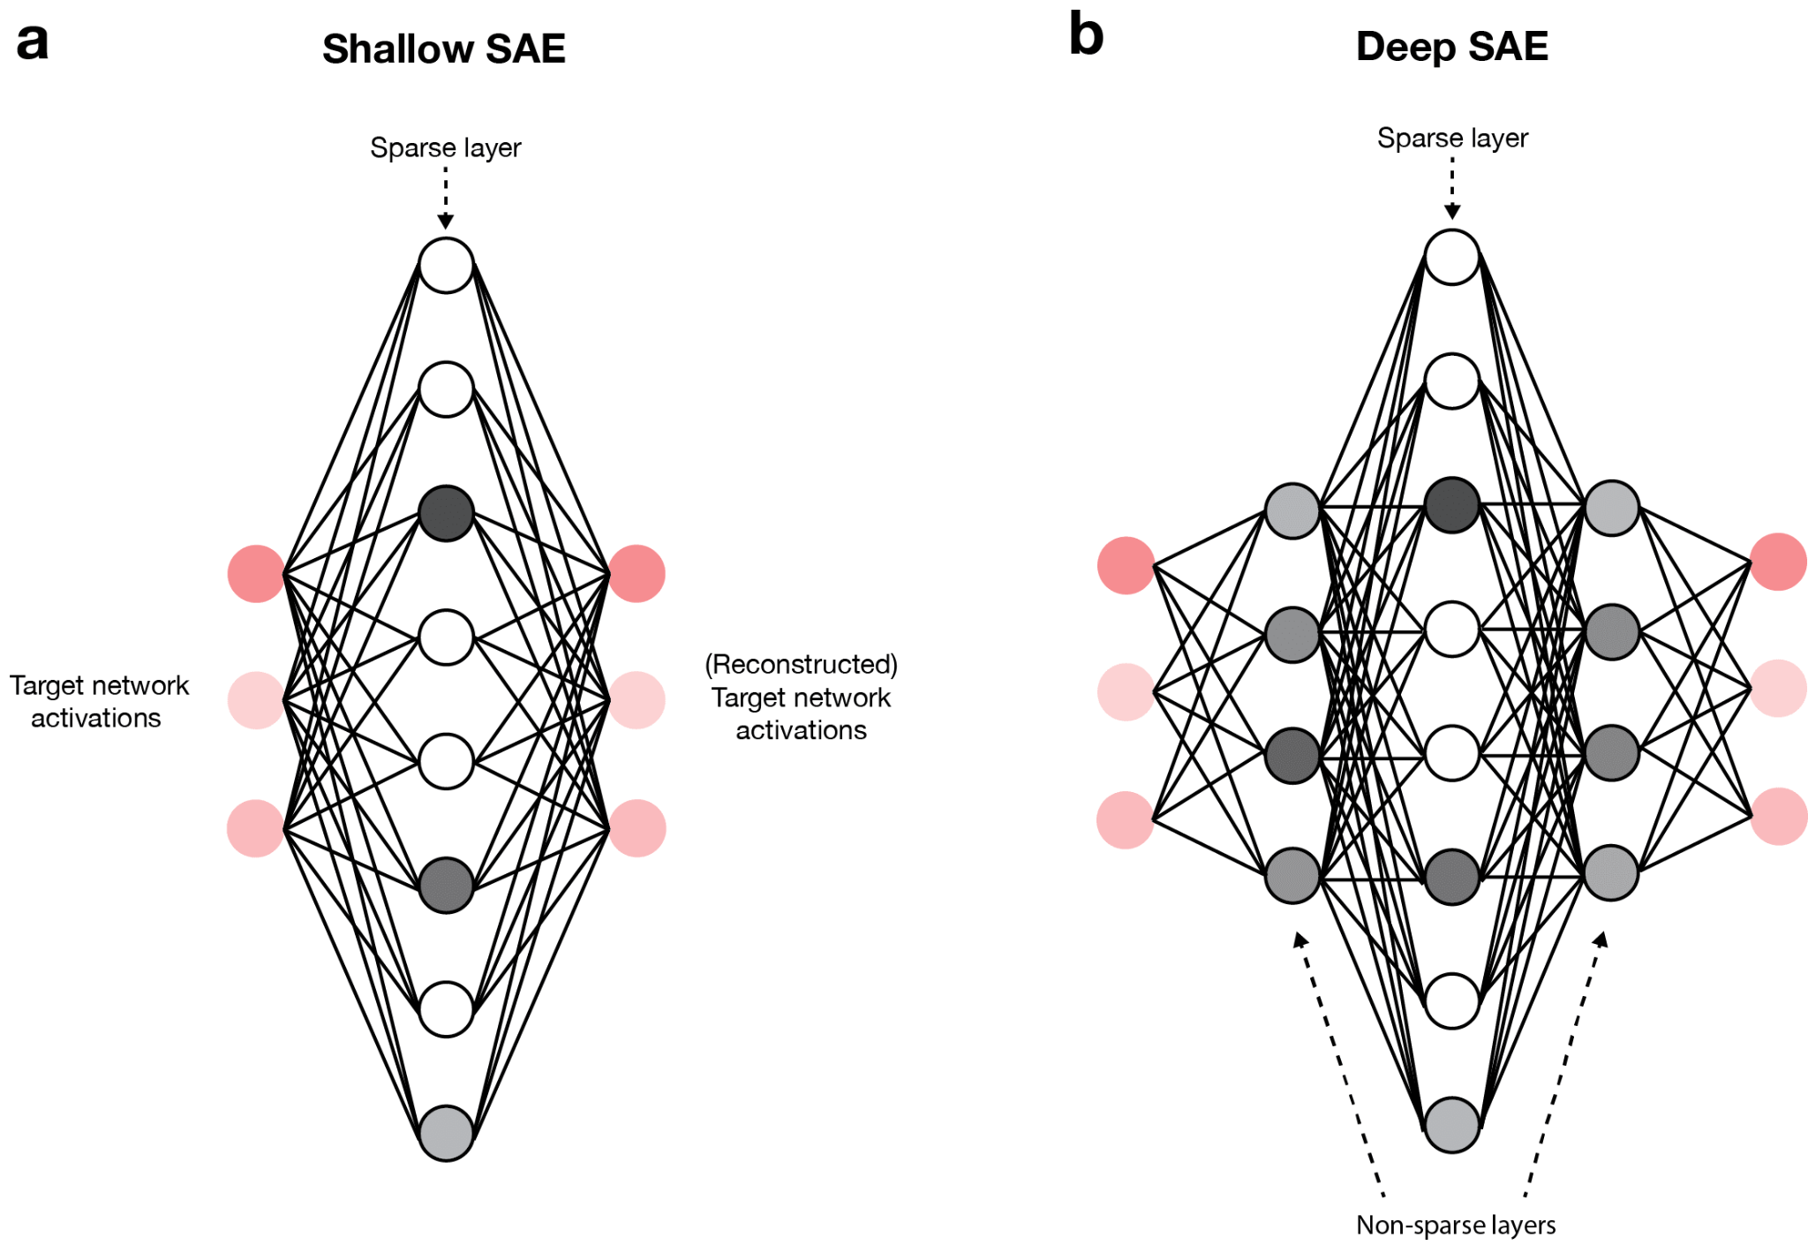
Sparse AutoEncoder
임베딩 공간을 오히려 늘려서 각 노드를 Sparse하게 semantic 별로 분류한다.
실제 연구에선 SBERT를 이후 4096개의 node로 늘린 후 Sparse한 공간에서 TOPK로 잘라서 임베딩해서 각각 태그를 붙여 의미를 나타냈다. L1 Regularization을 이용한다.
Topk로 자름

Slide 10
고등학교 수학 문제를 풀게 했을때 실제 node별 중요도와 태그
TOPK STATE
feature 956 : 0.2955 | grade-school-math
'TASK: Solve the following grade school math problem and provide a numerical answer.\nThe following are examples of grade scho …
feature 2337: 0.2632 | grade-school-math
feature 3600: 0.2549 | grade-school-math
feature 1283: 0.2498 | grade-school-math
feature 1711: 0.1932 | grade-school-math
=> 현재 semantic state, 고등학교 수학에 강한 모델로 보내게 학습하면 됨

Slide 11
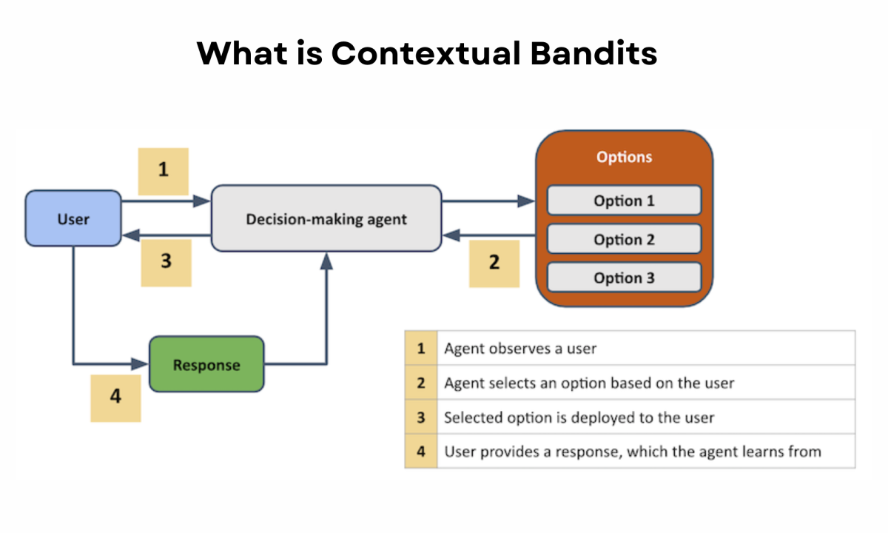
강화학습 구조 - ACTION - contextual bandit
Multi-Armed Bandit의 확장 버전으로 context에 따라 action을 선택한다.
Action은 어떤 LLM으로 보낼 지 고르는 과정이다.

Slide 12
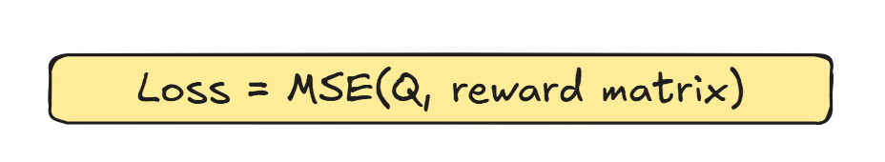
강화학습 구조 - REWARD
Reward는 Correctness로 0~1.0사이에서 상위 모델이 답변에 매긴 점수를 바탕으로 채점되었다.

Slide 13
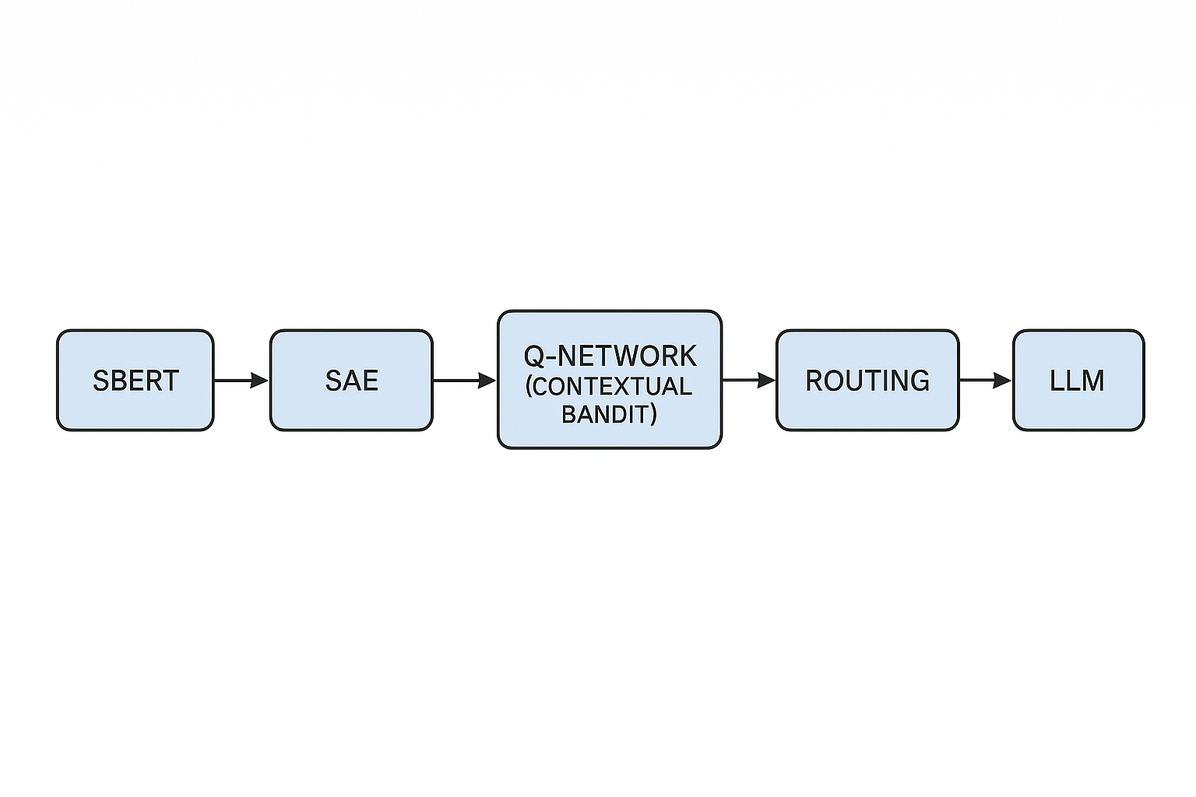
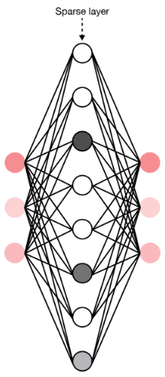
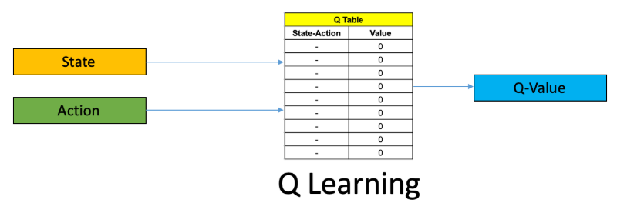
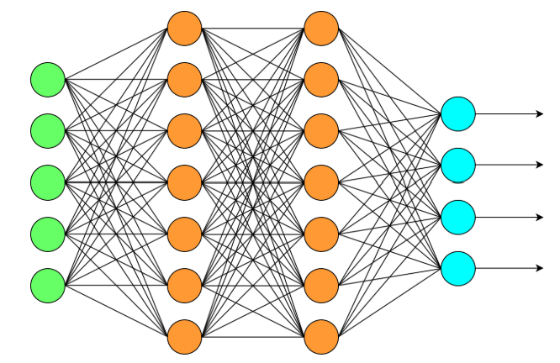
전체 구조
Interpretable LLM Routing via SAE-Based Contextual Bandits
'TASK: Solve the following grade school math problem and provide a numerical answer.\nThe following are examples of grade scho …
Q network가 semantic 단위 state로 더 잘하는 라우터를 골라줌

Slide 14
하이퍼 파라미터 구성
항목 | 값
k_top | 32 / 64
learning rate | 1e−3
batch size | 128
epochs | 5
λ_cost | 0 (완전 비활성화)
reward weight | 1.0 / 1.5
optimizer | Adam
Semantic에 집중하고 STATE가 중요한 만큼 SAE embedding을 32 64로 나눠서 정확도를 비교해 보았다.

Slide 15
하이퍼 파라미터 구성
항목 | 값
k_top | 32 / 64
learning rate | 1e−3
batch size | 128
epochs | 5
λ_cost | 0 (완전 비활성화)
reward weight | 1.0 / 1.5
optimizer | Adam
cost 반영은 단순 API 호출 비용 데이터만 있어서 latency, memory등을 실제로 비교하는것을 future work로 남겨두겠다.

Slide 16
하이퍼 파라미터 구성
항목 | 값
k_top | 32 / 64
learning rate | 1e−3
batch size | 128
epochs | 5
λ_cost | 0 (완전 비활성화)
reward 구성 | 1.0 / 1.5
optimizer | Adam
최대한 정확도를 잃지 않기 위해 reward weight도 올려보았다.

Slide 17
실험 결과
Config | w_corr | k_top | Avg Reward (Router) | Router Top-1 | Router Top-3 | Router Top-5
0 | 1 | 32 | 0.8222 | 0.8223 | 0.8908 | 0.9118
1 | 1 | 64 | 0.8223 | 0.8223 | 0.8918 | 0.9106
2 | 1.5 | 32 | 1.232 | 0.8213 | 0.8929 | 0.9134
3 | 1.5 | 64 | 1.2328 | 0.821 | 0.892 | 0.9135
BEST | 1.5 | 64 | 1.2328 | 0.822 | 0.8928 | 0.9157
semantic state가 늘어나면 top 1 3 5 정확도가 모두 높아지는 것을 볼 수 있다.

Slide 18
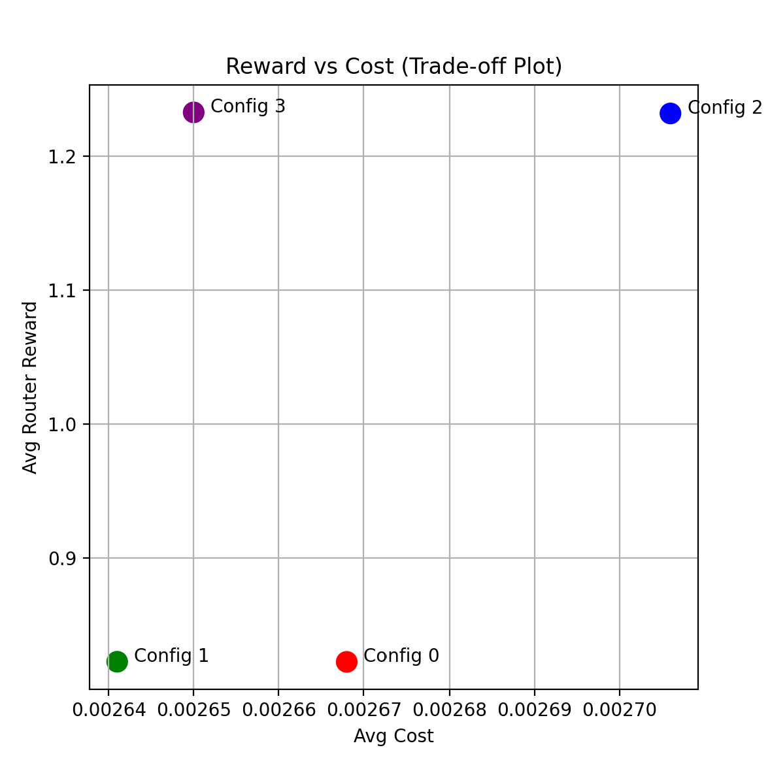
실험 결과
놀랍게도 cost 가중치를 넣지 않았지만 state를 64로 늘린 config 1,3이 cost까지
싸게 나오는 것을 알 수 있다.

Slide 19
실험 결과
추가 논의가 필요하지만 semantic을 이해하면 알아서 cost-aware한 적절한 모델로 보내준다고도 말할 수 있다.
놀랍게도 cost 가중치를 넣지 않았지만 state를 64로 늘린 config 1,3이 cost까지
싸게 나오는 것을 알 수 있다.

Slide 20
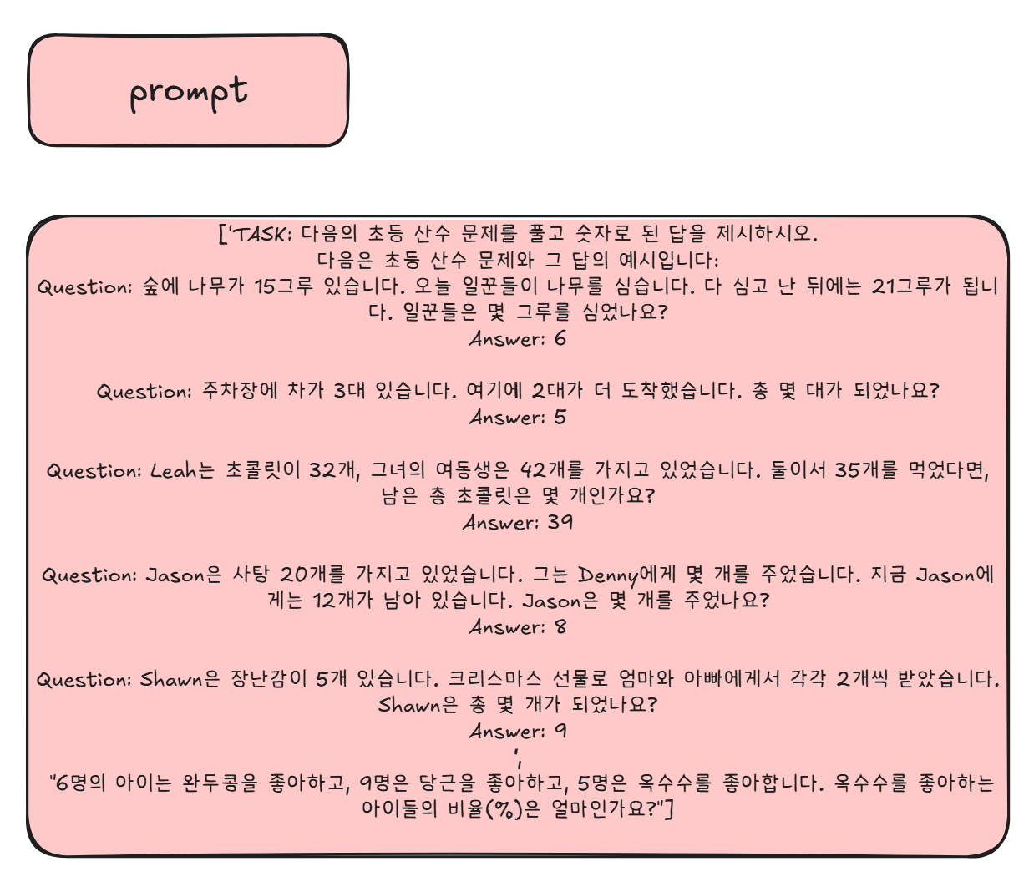
EX) 고등수학 문제에 대한 top3 - router의 대답 비교(번역)
gpt-4-1106-preview — Q=1.0229
claude-v2 — Q=1.0181
claude-v1 — Q=0.9956

Slide 21
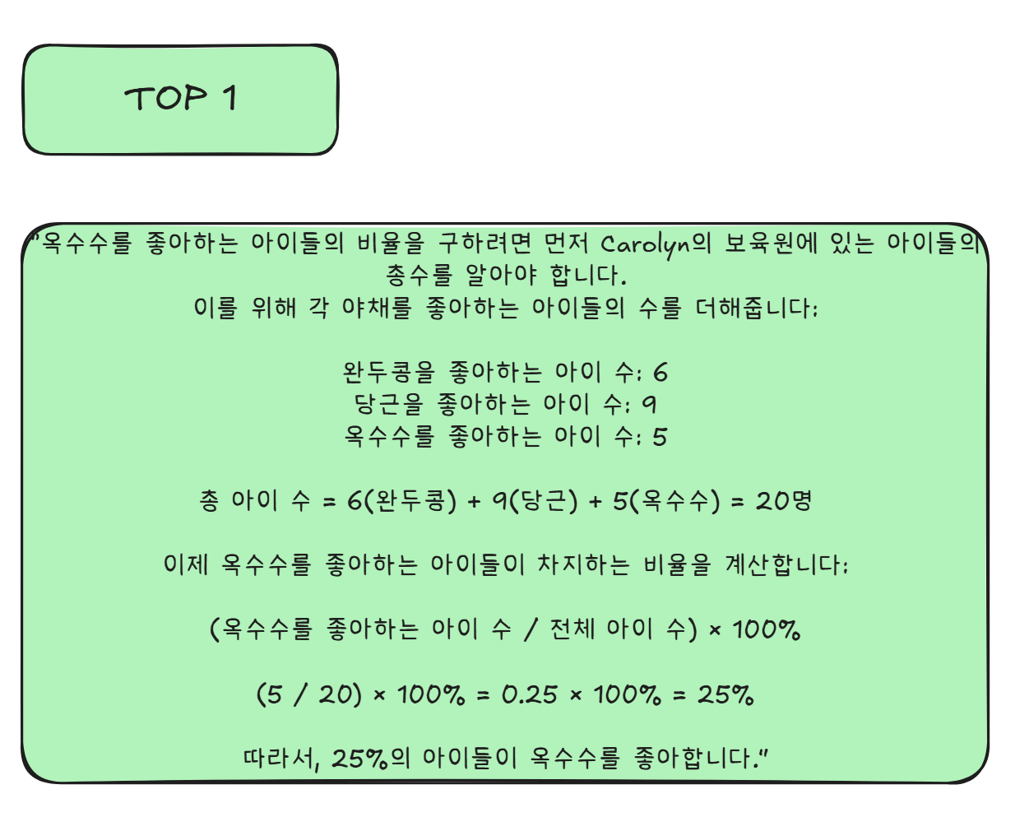
EX) 고등수학 문제에 대한 top3 - router의 대답 비교
논리적 설명이 담겨있고 문제 해설 매우 자세함
gpt-4-1106-preview — Q=1.0229
claude-v2 — Q=1.0181
claude-v1 — Q=0.9956

Slide 22
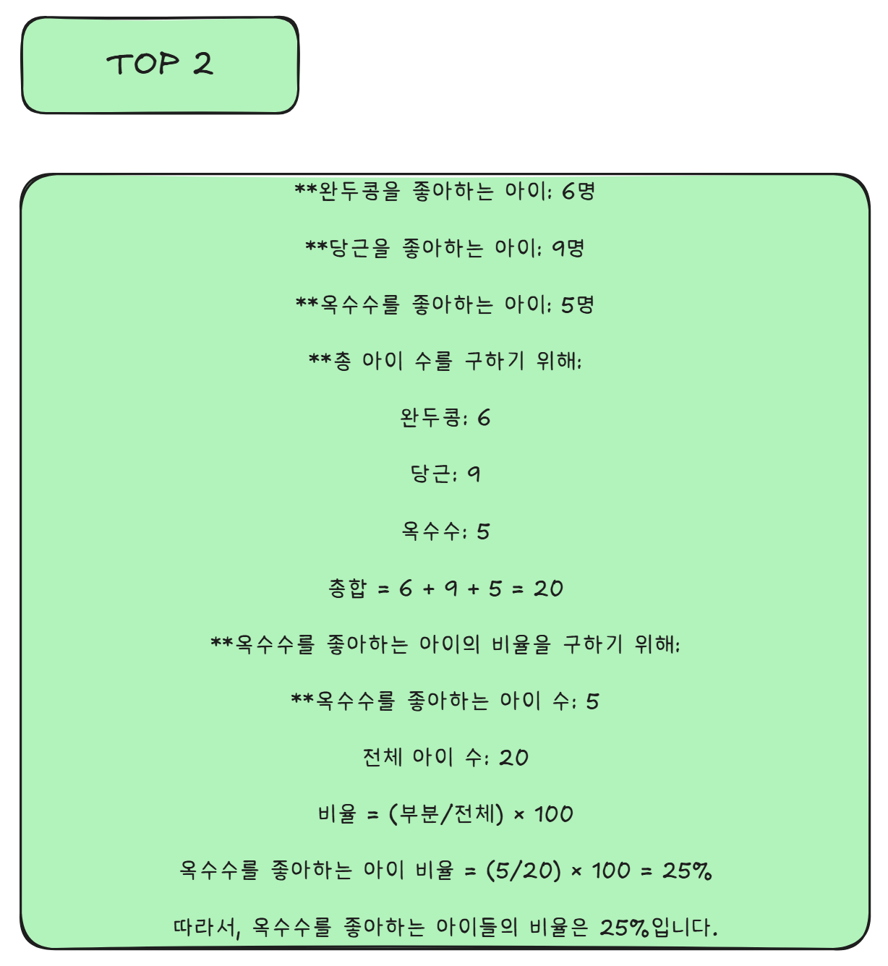
EX) 고등수학 문제에 대한 top3 - router의 대답 비교
설명의 연결이 부족하지만 풀이 과정은 맞음
gpt-4-1106-preview — Q=1.0229
claude-v2 — Q=1.0181
claude-v1 — Q=0.9956

Slide 23
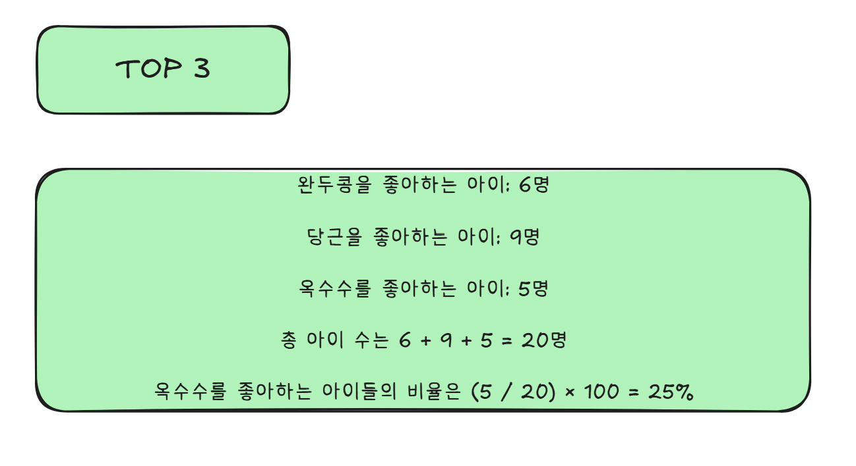
EX) 고등수학 문제에 대한 top3 - router의 대답 비교
근거도 부족하고 해설력도 부족함 수식만 맞음
gpt-4-1106-preview — Q=1.0229
claude-v2 — Q=1.0181
claude-v1 — Q=0.9956

Slide 24
EX) 고등수학 문제에 대한 top3 - router의 대답 비교
근거도 부족하고 해설력도 부족함 수식만 맞음
gpt-4-1106-preview — Q=1.0229
claude-v2 — Q=1.0181
claude-v1 — Q=0.9956
이렇듯 의미적 구분을 중심으로 routing이 된 것을 알 수 있음

Slide 25
EX) 고등수학 문제에 대한 SAE feature(STATE) 비교
Top SAE Features (k_show=20):
feature 956 : 0.2955 | grade-school-math (0.64, n=9290)
feature 2337: 0.2632 | grade-school-math (0.82, n=7234)
feature 3600: 0.2549 | grade-school-math (0.65, n=9134)
feature 1283: 0.2498 | grade-school-math (0.73, n=8182)
feature 1711: 0.1932 | grade-school-math (0.87, n=6821)
feature 3381: 0.1768 | grade-school-math (0.91, n=6559)
feature 3016: 0.1539 | grade-school-math (0.96, n=6187)
feature 2443: 0.1533 | grade-school-math (0.90, n=6658)
feature 2641: 0.1468 | grade-school-math (0.99, n=6011)
feature 3386: 0.1452 | grade-school-math (0.89, n=6676)
feature 368 : 0.1311 | grade-school-math (0.90, n=6608)
feature 1450: 0.1307 | grade-school-math (0.95, n=6267)
feature 2849: 0.1254 | grade-school-math (0.95, n=6248)
feature 3814: 0.1182 | grade-school-math (0.95, n=6299)
feature 1495: 0.1135 | grade-school-math (1.00, n=5961)
feature 831 : 0.1103 | grade-school-math (0.95, n=6255)
feature 2566: 0.1074 | grade-school-math (0.95, n=6297)
feature 423 : 0.0910 | grade-school-math (1.00, n=5960)
feature 122 : 0.0837 | grade-school-math (1.00, n=5968)
feature 816 : 0.0807 | grade-school-math (1.00, n=5960)
hellaswag — 일상 상황 서술의 다음 문장 상식 추론
grade-school-math — GSM8K류 초중등 단계 서술형 수학 문제 풀이
arc-challenge — ARC Challenge 난이도, 초중등 과학/상식 객관식 추론
winogrande — 대명사/상황 기반 상식 코리퍼런스 판별
bias_detection — 응답의 편향/차별 표현 탐지
abstract2title — 논문 초록을 보고 적절한 제목 생성
consensus_summary — 다중 응답 요약/합의 요약
mbpp — 간단한 파이썬 프로그래밍 문제(입출력 예시 기반 코드 작성)
chinese_zodiac — 띠/간지 관련 중국어 상식 질의
Chinese_character_riddles — 한자 수수께끼 풀이
chinese_tang_poetries — 당시(唐詩) 관련 질의/이해
chinese_shi_jing — 시경 관련 질의/이해
accounting_audit — 회계 감사 관련 질의
chinese_ancient_poetry — 고대 중국 시문 해석/완성
chinese_hard_translations — 난이도 높은 중국어 번역
.
.
.
위와 같이 86개 정도의 의미 구분 feature가 있음. 여기서는 고등수학이라 state가 전부 grade-school-math 인것을 볼 수 있음
(나머지는 github정리)

Slide 26
이렇듯 state를 가지고 라우팅을 하면 semantic aware routing을 할 수 있고, 적절한 모델로 보내면 cost-aware routing도 된다는 것을 알 수 있다.

Slide 27
추가 논의 사항 및 보완할 점

Slide 28
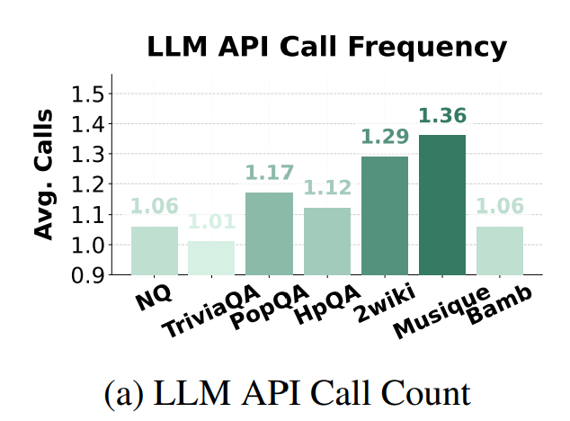
단순히 bandit이 아니라 멀티라우팅이 좋은 것 아닌가?
multi- rounding router를 연구한 논문 결과를 보면 대부분의 질문은 한번의 routing으로 처리 가능하고, 많아도 2-hop이면 끝난다.
=> 올바른 라우팅으로 1-hop에 끝낼 수 있음
Reference: Router-R1 (Jiang et al., 2024)

Slide 29
보완할 점
연구에서 모델 11개를 직접 돌릴 수 없는 환경적 한계로 실제 routing이 아닌 routerbench라는 데이터셋에 의존해서 실험했다. 또한 데이터 셋에 gpt 4 와 비교할 만한 큰 모델이 없었다는 것이다.
정확도가 100이 아닌 것을 보면 multi - rounding이 몇가지 case에서는 필요하다는 것을 알 수 있다.
최근 나오는 멀티모달 모델들의 평가는 어떻게 할 지 고민해봐야 할 것 같다.

